Slide 1

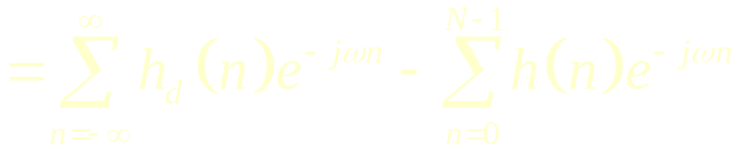
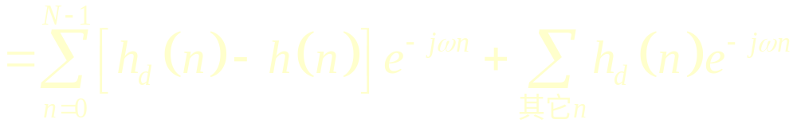
7.5 设计FIR滤波器的最优化方法
1、均方误差最小准则
频率响应误差：
理想频响
实际频响

Slide 2
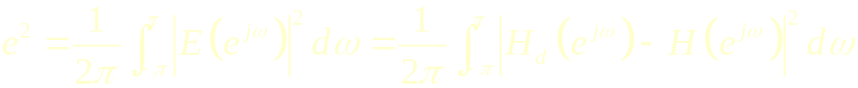
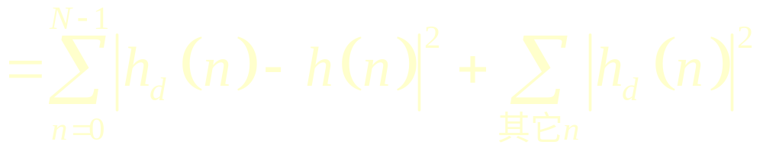
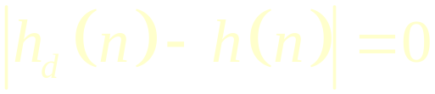

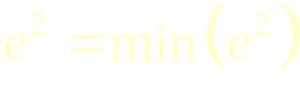
7.5 设计FIR滤波器的最优化方法
均方误差：
当
时

Slide 3
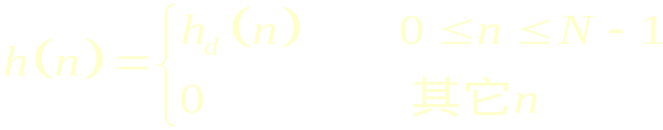
7.5 设计FIR滤波器的最优化方法
即
这是矩形窗形式
∴矩形窗设计结果必满足最小均方误差准则。但，存在吉布斯，通带内纹波大

Slide 4
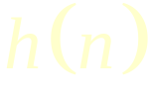
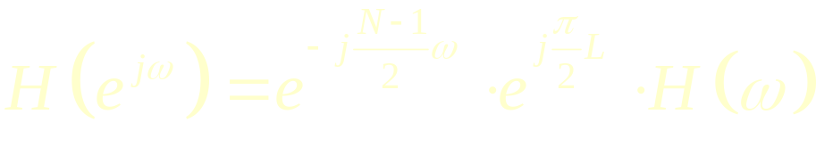

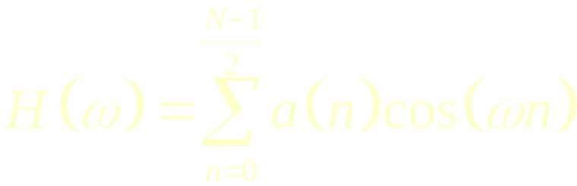
7.5 设计FIR滤波器的最优化方法
2、最大误差最小化准则（加权chebyshev等波纹逼近）
当
为偶/奇对称，N为奇/偶数的四种情况
其频响
为偶对称时
N为奇数：

Slide 5
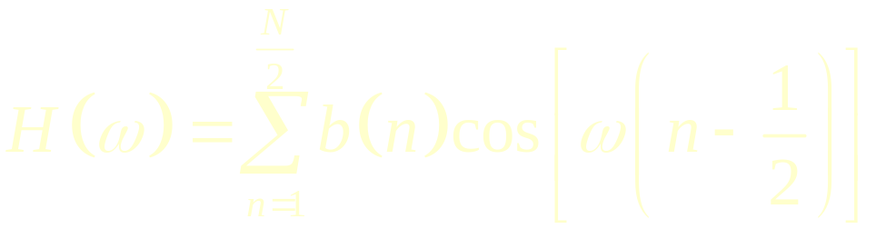

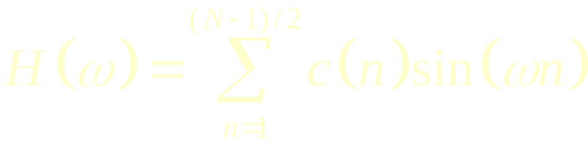
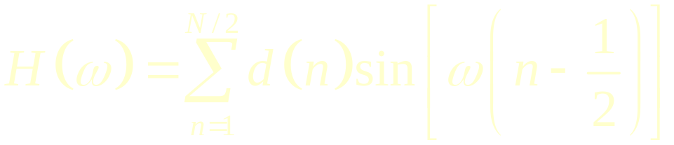
7.5 设计FIR滤波器的最优化方法
N为偶数：
为奇对称时
N为奇数：
N为偶数：

Slide 6
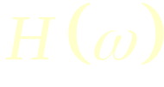

7.5 设计FIR滤波器的最优化方法
利用三角恒等式将 表示成两项相乘形式
有关详细情况见下页。

Slide 7


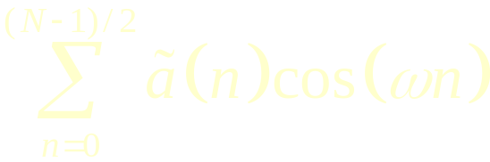

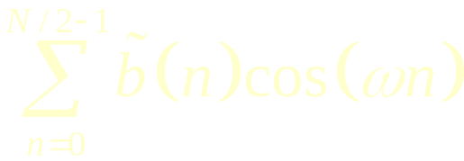
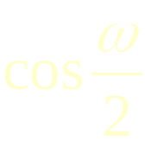
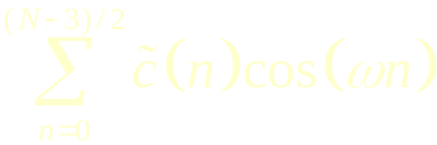

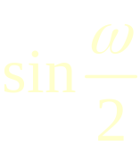
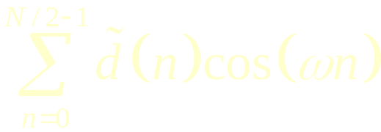
7.5 设计FIR滤波器的最优化方法
偶对称
N为奇数
1
N为偶数
奇对称
N为奇数
N为偶数

Slide 8
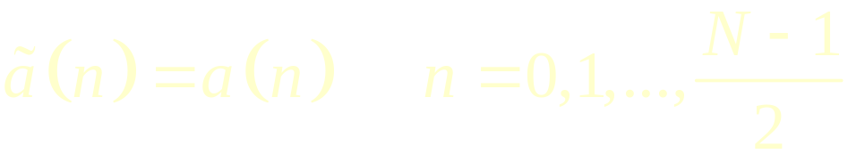
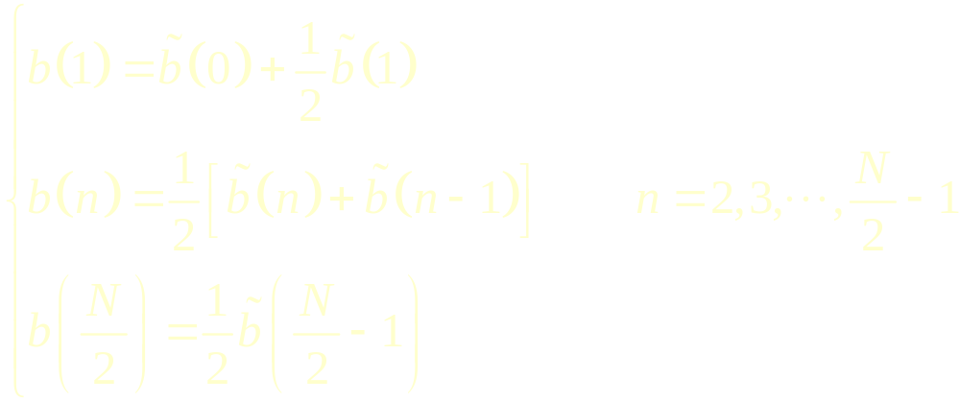
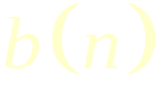
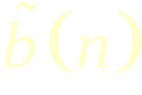
7.5 设计FIR滤波器的最优化方法
其中：
由下而上由 求

Slide 9
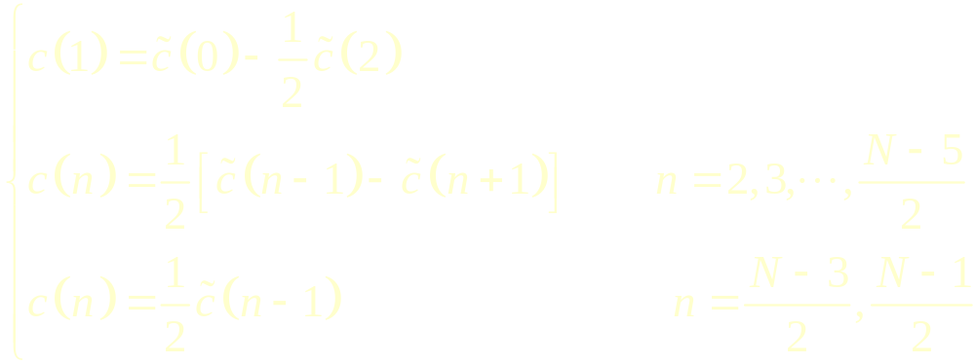
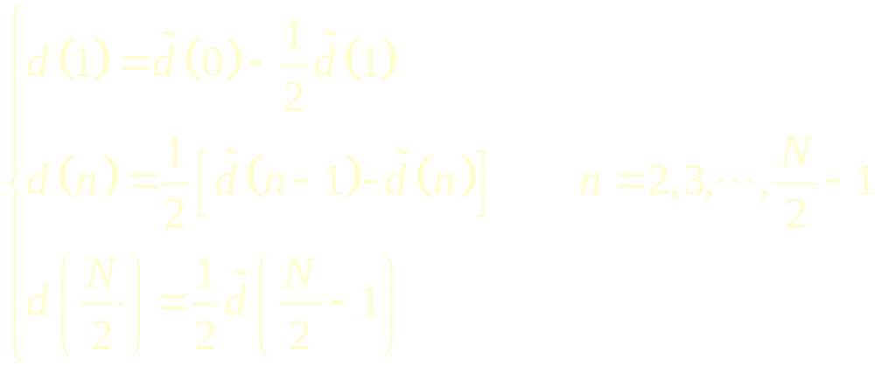
7.5 设计FIR滤波器的最优化方法

Slide 10

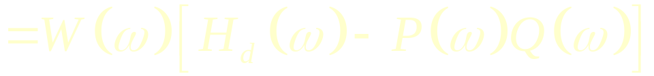
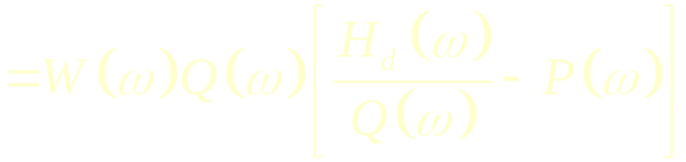
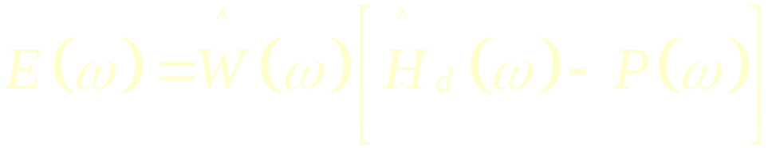
7.5 设计FIR滤波器的最优化方法
加权逼近误差函数：
加权函数
逼近函数

Slide 11
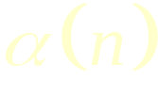
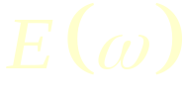

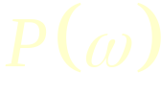
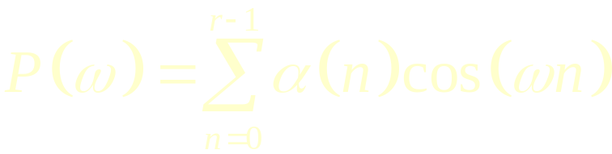
7.5 设计FIR滤波器的最优化方法
加权chebyshev等波纹逼近：
求一组系数 使各频带上
的最大绝对值最小
A — 各通带和阻带
交错定理：若 是r个余弦函数的线性组合。即

Slide 12
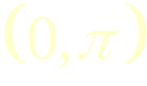
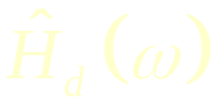
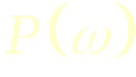
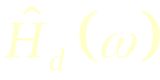


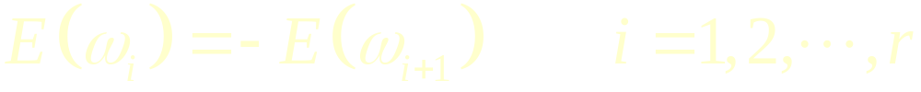
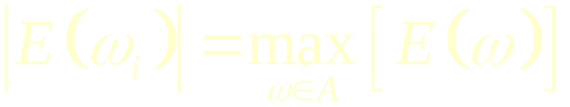
7.5 设计FIR滤波器的最优化方法
A是 内的一个闭区间(包括各通带、阻带，但不包括过渡带)， 是A上的一个连续函数,
则 是 的唯一地和最佳的加权chebyshev逼近的充分必要条件是：
加权逼近误差函数 在A中至少有 个极值点，即A中至少有 个点，且
使得
且

Slide 13
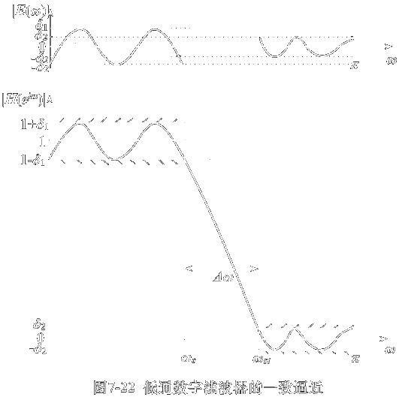

Slide 14
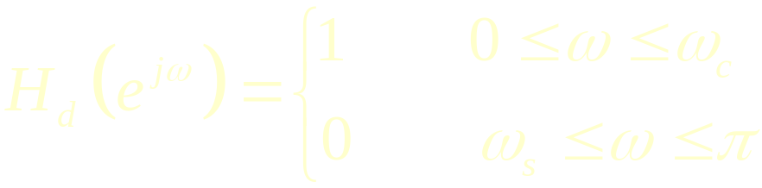
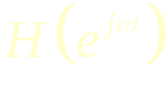
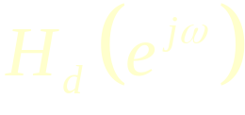




7.5 设计FIR滤波器的最优化方法
设要求滤波器频率响应：
寻找一个
使其在通带和阻带内最佳地一致逼近
参数：
， ， ， ，N

Slide 15
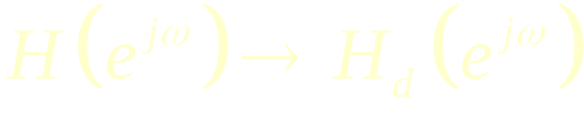
7.5 设计FIR滤波器的最优化方法
根据交错定理：
若
最佳一致逼近
则
在通、阻带内具等波纹性
故又称等波纹逼近

Slide 16
7.5 设计FIR滤波器的最优化方法
最优线性相位FIR滤波器的设计步骤
1）输入数据，滤波器性能要求，滤波器类型
2）
3）用Remez算法，求逼近问解的解

Slide 17
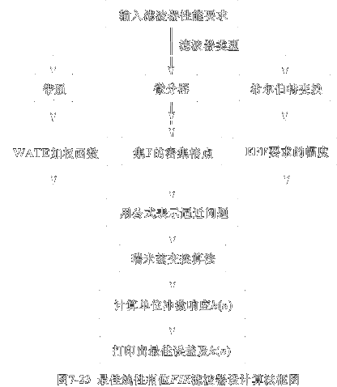

Slide 18
7.6 IIR和FIR数字滤波器的比较
IIR滤波器
FIR滤波器
h(n)无限长
h(n)有限长
极点位于z平面任意位置
极点固定在原点
滤波器阶次低
滤波器阶次高得多
非线性相位
可严格的线性相位
递归结构
一般采用非递归结构

Slide 19
7.6 IIR和FIR数字滤波器的比较
不能用FFT计算
可用FFT计算
可用模拟滤波器设计
设计借助于计算机
用于设计规格化的选频滤波器
可设计各种幅频特性和相频特性的滤波器
可严格的线性相位

